Slide 1




TRƯỜNG TIỂU HỌC ……
CHÀO MỪNG QUÝ THẦY CÔ
VỀ DỰ GIỜ THĂM LỚP
Môn Tiếng Việt lớp 3
BÀI 1: CÙNG VUI CHƠI (T1,2)
Giáo viên:
Lớp: 3

Slide 3
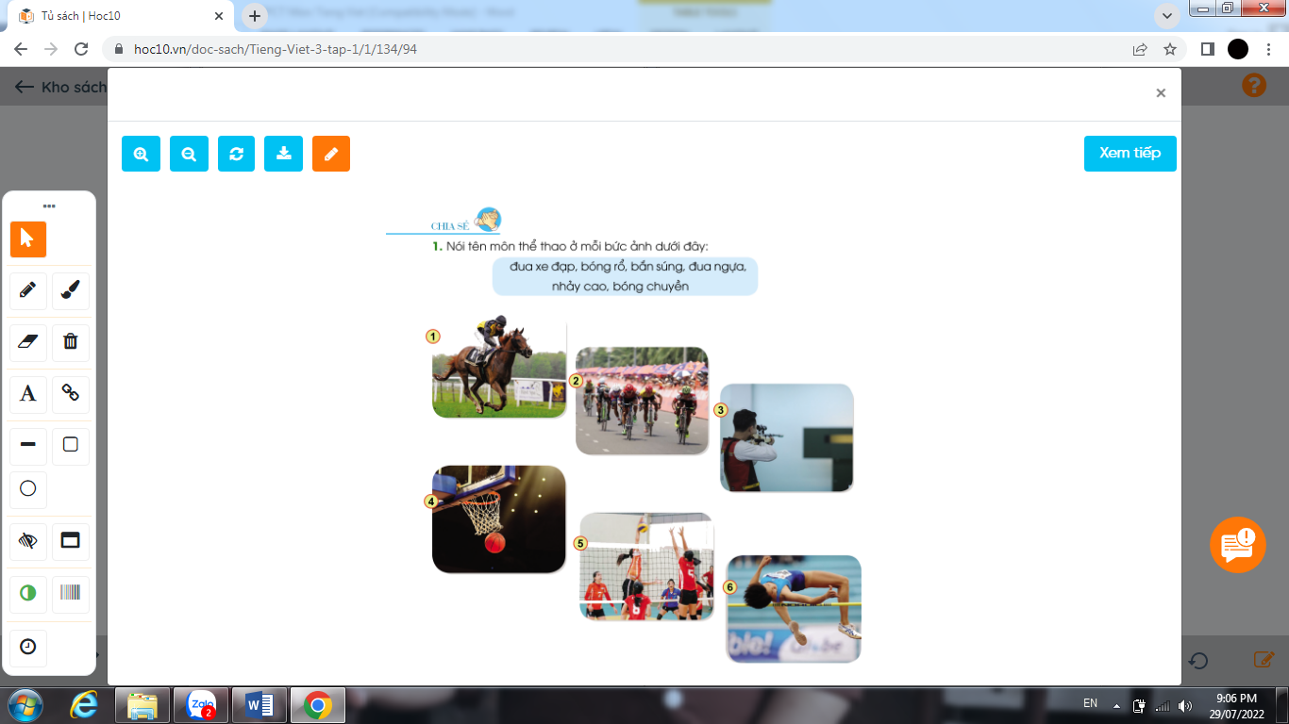

Slide 4
Thứ……ngày…..tháng…..năm…….
TIẾNG VIỆT
Bài 8: CÙNG VUI CHƠI
1. Hướng dẫn đọc.
Đọc trôi chảy toàn bài, ngắt nghỉ câu đúng theo thể thơ. Đọc diễn cảm với giọng hồn nhiên vui tươi.
2. Chia đoạn.
+ Khổ 1: Từ đầu đến cùng chơi.
+ Khổ 2: Tiếp theo cho đến quanh quanh.
+ Khổ 3: Tiếp theo cho đến xuống đất.
+ Khổ 4: Còn lại.

Slide 5
Thứ……ngày…..tháng…..năm…….
TIẾNG VIỆT
Bài 8: CÙNG VUI CHƠI
3. Luyện đọc và tìm hiểu bài.
a. Luyện đọc từ, câu
đẹp lắm, nắng vàng, khắp nơi, bóng lá, bay lên, lộn xuống
Ngày đẹp lắm / bạn ơi/
Nắng vàng trải khắp nơi/
Chim ca trong bóng lá/
Ra sân ta cùng chơi.//
Quả cầu giấy xanh xanh
Qua chân tôi, chân anh
Bay lên rồi lộn xuống
Đi từng vòng quanh quanh. //
b. Giải nghĩa từ
quả cầu

Slide 6
Thứ……ngày…..tháng…..năm…….
TIẾNG VIỆT
Bài 8: CÙNG VUI CHƠI
Luyện đọc
Tìm hiểu bài
đẹp lắm, nắng vàng, khắp nơi, bóng lá, bay lên, lộn xuống
Câu 1: Các bạn nhỏ chơi đá cầu trong quang cảnh như thế nào?
Các bạn nhỏ chơi đá cầu trên sân trường, thời tiết đẹp, nắng vàng khắp nơi, chim hót trong bóng
lá.
Quả cầu giấy xanh xanh
Qua chân tôi, chân anh
Bay lên rồi lộn xuống
Đi từng vòng quanh quanh. //
Câu 2: Bài thơ miêu tả quả cầu giấy bay lượn như thế nào?
Bài thơ miêu tả quả cầu giấy bay qua lại trên chân những người chơi, bay lên lộn xuống, đi từng
vòng quanh quanh, nhìn rất vui mắt

Slide 7
Thứ……ngày…..tháng…..năm…….
TIẾNG VIỆT
Bài 8: CÙNG VUI CHƠI
Luyện đọc
Tìm hiểu bài
đẹp lắm, nắng vàng, khắp nơi, bóng lá, bay lên, lộn xuống
Câu 3: Những câu thơ nào cho thấy các bạn nhỏ đá cầu rất khéo léo?
Anh nhìn cho tinh mắt
Tôi đá thật dẻo chân
Cho cầu bay trên sân
Đừng để rơi xuống đất.
Quả cầu giấy xanh xanh
Qua chân tôi, chân anh
Bay lên rồi lộn xuống
Đi từng vòng quanh quanh. //
Câu 4: Em hiểu “ Chơi vui học càng vui” có nghĩa là gì?
Chơi vui làm hết mệt nhọc, tinh thần thoải mái, tăng thêm tinh thần đoàn kết, học tập sẽ tốt hơn.

Slide 8

Thứ……ngày…..tháng…..năm…….
TIẾNG VIỆT
Bài 8: CÙNG VUI CHƠI
Luyện đọc
Tìm hiểu bài
đẹp lắm, nắng vàng, khắp nơi, bóng lá, bay lên, lộn xuống
NỘI DUNG
Bài thơ khuyên học sinh chăm chơi thể thao, chăm vận động trong giờ ra chơi để có sức khỏe, để vui hơn và học tập tốt hơn.
Quả cầu giấy xanh xanh
Qua chân tôi, chân anh
Bay lên rồi lộn xuống
Đi từng vòng quanh quanh. //

Slide 9
Thứ……ngày…..tháng…..năm…….
TIẾNG VIỆT
Bài 8: CÙNG VUI CHƠI
4. Luyện tập.
Tìm thêm tên các trò chơi và hoạt động thể thao có thể ghép với những từ sau:
a, Chơi: chơi cờ, …
b, Đánh : đánh cầu lông, …
c, Đấu: đấu võ, …
d, Đua: đua thuyền
Chơi | Đánh | Đấu | Đua
chơi bóng
đánh bóng bàn
đấu kiếm
đua xe đạp
chơi ô ăn quan
đánh cờ
đấu vật
đua ngựa
chơi chuyền
đánh khăng
đua xe ô tô

Slide 10
Thứ……ngày…..tháng…..năm…….
TIẾNG VIỆT
Bài 8: CÙNG VUI CHƠI
4. Luyện tập.
Tìm thêm tên các trò chơi và hoạt động thể thao có thể ghép với những từ sau:
chơi | đánh | đấu | đua
chơi bóng
đánh bóng bàn
đấu kiếm
đua xe đạp
chơi ô ăn quan
đánh cờ
đấu vật
đua ngựa
chơi chuyền
đánh khăng
đua xe ô tô

Slide 11
Thứ……ngày…..tháng…..năm…….
TIẾNG VIỆT
Bài 8: CÙNG VUI CHƠI
4. Luyện tập.
2) Đặt câu nói về một hoạt động vui chơi ( thể thao) của em.
- Em chạy rất nhanh.

Slide 13

XIN CHÂN THÀNH CẢM ƠN
QUÝ THẦY CÔ GIÁO VÀ CÁC EM
Notes:
13

